Slide 1

ESTÁCIO
ABRIL 2026
FIVE
LIB.
Análise e Desenvolvimento de Sistemas

Slide 2

PROBLEMA

Slide 3

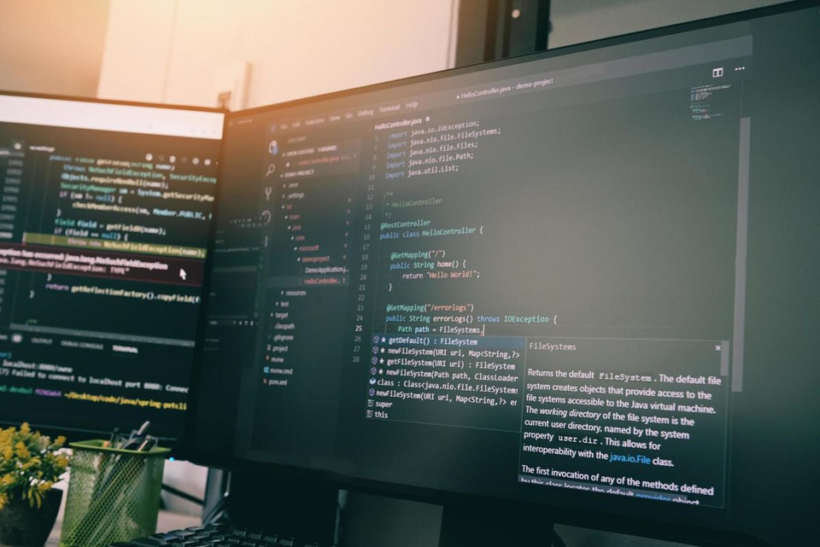

PROBLEMA
O excesso de fontes dispersas confudi quem está começando. Sem um ponto central de referência, o desenvolvedor iniciante gasta mais tempo tentando encontrar a ferramenta certa do que realmente programando.

Slide 4
TAMANHO DO MERCADO

Slide 5
Modelo de Negócio: Ecossistema de Valor e Monetização B2B
  TAM (Total Addressable Market) - O Mercado Global: O mercado global de EdTech (Educação + Tecnologia) foi avaliado em US$ 187 a 189 Bilhões em 2025, com projeção de crescimento contínuo para os próximos anos impulsionado pela transformação digital e adoção de ferramentas de IA na educação.
  SAM (Serviceable Addressable Market) - O Mercado Nacional: O Brasil atingiu a marca histórica de 10 milhões de estudantes no ensino superior. Deste montante, o ecossistema STEM (Engenharias, Computação e Tecnologias da Informação) forma um público altamente qualificado e constante de aproximadamente 1 milhão a 1.2 milhão de matrículas ativas, carentes de plataformas que otimizem a curva de aprendizado técnico.
  SOM (Serviceable Obtainable Market) - A Meta do MVP: Captação de 50.000 usuários ativos nos primeiros 12 a 18 meses. O foco inicial de tração será nos estudantes de Análise e Desenvolvimento de Sistemas (ADS) em grandes polos universitários e centros acadêmicos, validando a plataforma Fivelib antes de expandir para outras verticais da engenharia de software.
Fonte: Grand View Research / Fortune Business Insights, Relatórios de Mercado EdTech 2025-2026
Fonte: Ministério da Educação (MEC) / INEP - Censo da Educação Superior
Fonte: Projeção interna da Fivelib baseada na penetração em redes de ensino parceiras

Slide 6
CONCORRENTES

Slide 7
Quem são os concorrentes?
01. GitHub Awesome vs. FiveLib
O GitHub oferece listas estáticas onde a busca é manual. O FiveLib transforma esse conteúdo em dados pesquisáveis, permitindo filtrar por stack ou categoria em segundos.
02. Favoritos do Browser vs. FiveLib
Links no navegador são locais e "morrem" por falta de organização. O FiveLib garante persistência em nuvem com uma estrutura lógica voltada para documentação técnica.
03. Notion vs. FiveLib
O Notion exige que você gaste tempo montando o banco de dados. O FiveLib já nasce com a arquitetura de dados pronta: você só precisa entrar e favoritar o que importa.

Slide 8
SOLUÇÃO

Slide 9
SOLUÇÃO
O FiveLib centraliza o ecossistema de desenvolvimento em um hub curado, reduzindo o tempo de busca e organizando o fluxo de estudo do desenvolvedor iniciante.
CURADORIA TÉCNICA
MODELO FREEMIUM
PERFIL PERSISTENTE
FOCO NO APRENDIZADO
Seleção rigorosa de bibliotecas e frameworks categorizados por linguagem e utilidade técnica.
Acesso gratuito à base pública com opção de conta Pro para gestão de links privados e produtividade avançada.
O usuário pode personalizar o seu perfil com base nas suas pesquisas, nos links que favoritar.
Interface desenhada para facilitar a descoberta de ferramentas, acelerando a evolução do desenvolvedor.

Slide 10
ESTRATÉGIA DE CRESCIMENTO (GO-TO-MARKET)

Slide 11
Estratégia Go-to-Market: Como chegaremos ao topo
  Parcerias B2B2C: Alianças estratégicas com Centros Acadêmicos (CAs) e Diretórios Acadêmicos (DAs) para introduzir a FiveLib como ferramenta oficial de apoio aos calouros.
  Integração com Repositórios: Presença ativa em repositórios de "Awesome Lists" no GitHub e fóruns de tecnologia, tornando-se a referência número 1 para busca de bibliotecas curadas.
  Programa de Embaixadores: Seleção de "Líderes de Turma" nas principais faculdades de TI para disseminar a plataforma em troca de recursos Premium e badges de contribuidor.
  Inbound Estratégico: SEO focado em buscas de "documentação simplificada" e "melhores bibliotecas", captando o usuário no momento exato da dor.

Slide 12
TIMING

Slide 13
ROADMAP (MACRO)
01 - Alicerce e Infraestrutura
03 - Integração Front/interface
  Consolidação do Documento de Visão e Especificação de Requisitos.
  Modelagem Lógica do banco de dados (DER) e Dicionário de Dados.
  Desenvolvimento dos protótipos
  Conexão API + telas
  Aplicação visual das regras de negócio
02 - Backend e DB
04 - Homologação e lançamento
  Ambiente em conteiners
  Camadas da API
  Endpoints
  Testes de integração e validação
  Refinamento de Performance
  Entrega do MVP

Slide 14
TECNOLOGIA

Slide 15


Tecnologia de Alta Performance & Escalabilidade
  Infraestrutura Ágil e Escalável: Construída para suportar crescimento acelerado, garantindo respostas rápidas aos usuários mesmo em alta demanda.
  Experiência do Usuário (UX) Fluida: Arquitetura moderna com interfaces desacopladas, focada em maximizar o engajamento e a retenção.
  Segurança e Integridade de Dados: Fundação robusta de nível corporativo, assegurando que as informações dos nossos usuários e parceiros estejam protegidas e consistentes.
  Agilidade no Desenvolvimento: Estrutura modular que permite a rápida implementação de novas funcionalidades e atualizações constantes do produto.

Slide 16
DEMONSTRAÇÃO VISUAL

Slide 17
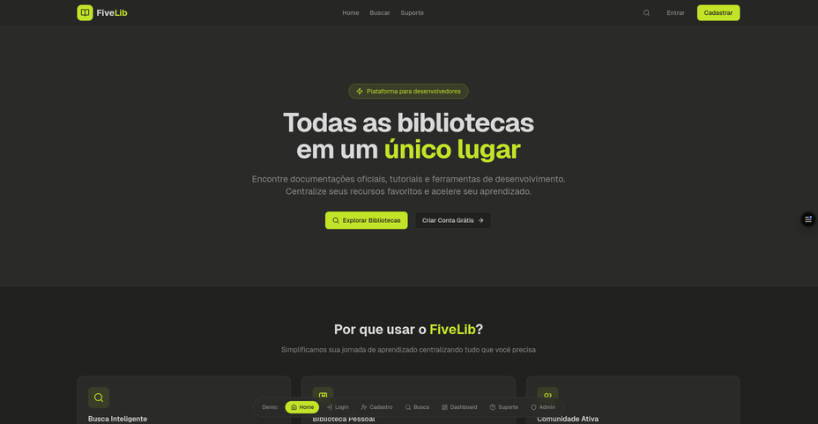
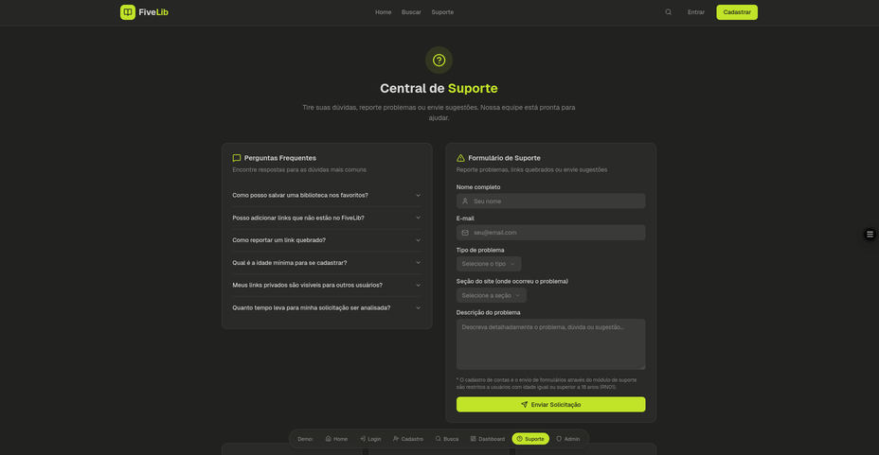
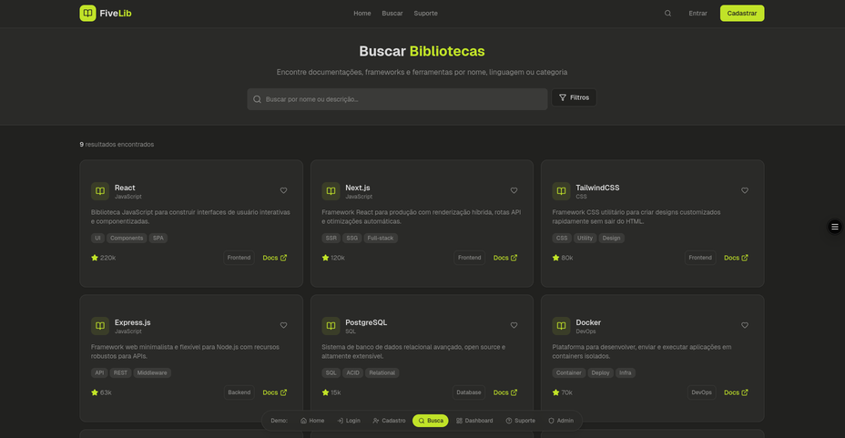
Home
Suporte
Busca

Slide 18
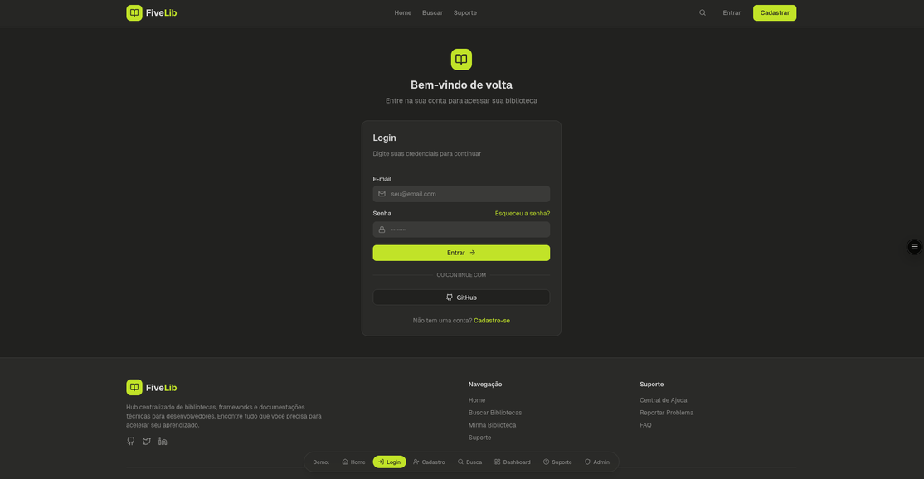
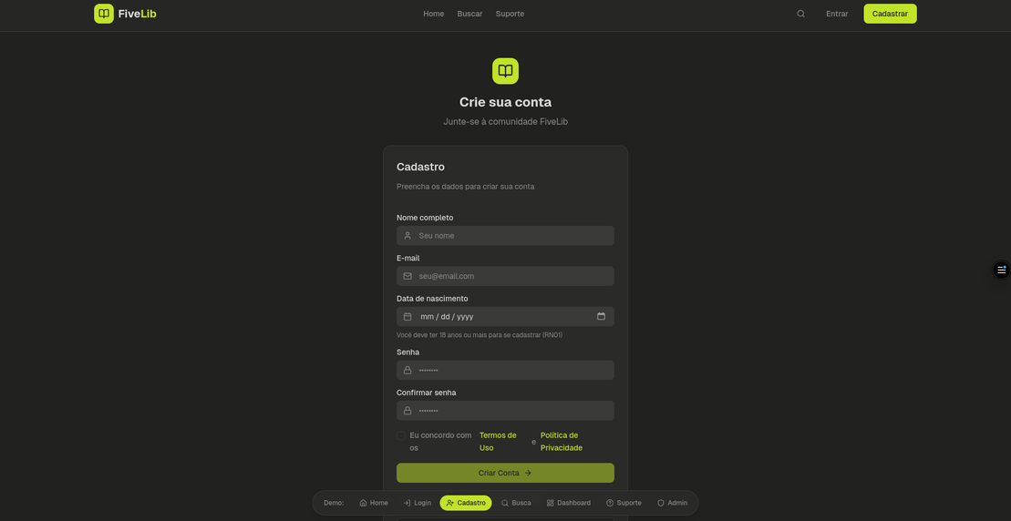
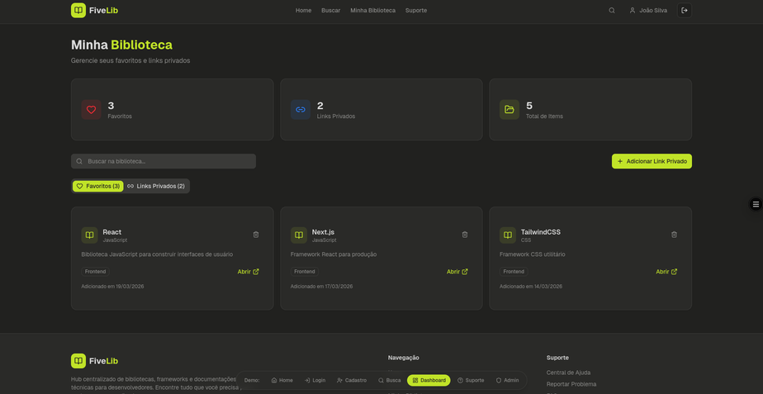
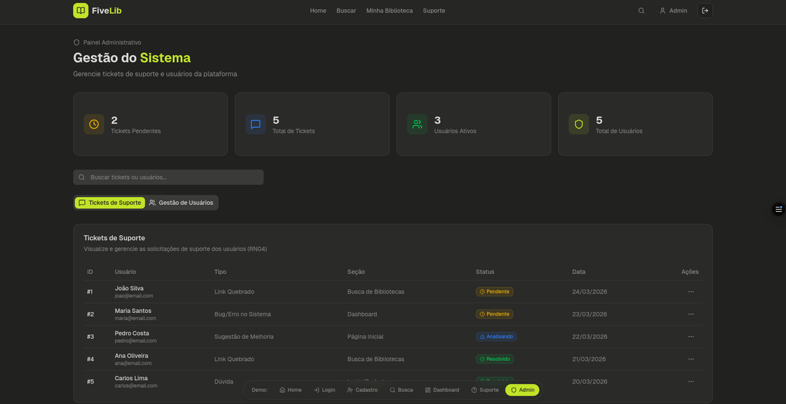
Login
Cadastro
Dashboard
Admin

Slide 19
MODELO DE NEGÓCIO

Slide 20
Modelo de Negócio: Ecossistema de Valor e Monetização B2B
  Estratégia de Aquisição (B2C): Modelo Freemium focado em tração rápida. O acesso à base pública de bibliotecas é 100% gratuito, eliminando barreiras de entrada para estudantes e desenvolvedores.
  Monetização B2B (Eixo Principal): Implementação da "Via Única Comercial". A plataforma atua como um canal de alta conversão para:
  Sponsorships: Cotas de patrocínio para Instituições de Ensino e Cloud Providers (AWS, Azure, Google Cloud).
  Targeted Ads: Anúncios segmentados para empresas de recrutamento técnico (Tech Recrutiers) que buscam profissionais qualificados em stacks específicas.
  Conversão Premium: Planos "Pro" para usuários avançados que demandam privacidade (links privados ilimitados) e inteligência de dados (Dashboards de produtividade).
  Sustentabilidade: Canal de apoio via Community Funding (ex: GitHub Sponsors), fortalecendo o posicionamento da marca no ecossistema Open Source.

Slide 21
INVESTIMENTO

Slide 22
Investimento, Custos e Potencial de Mercado
  Investimento Inicial (MVP): Avaliado em R$ 25.000,00.
  Estrutura de Custo: Desenvolvimento executado em 3 meses por uma Squad de 5 desenvolvedores + custos de infraestrutura escalável (Cloud).
  Valuation e Equity: O valor de mercado da FiveLib não se baseia apenas no software, mas na captação de leads qualificados.
  Diferencial Competitivo (Moat): A plataforma centraliza dados de interesse tecnológico de milhares de estudantes, criando um ativo valioso para o setor de RH Tech.
  Métrica de Valor: O Valuation é impulsionado pela redução do CPL (Custo por Lead) para empresas parceiras, transformando tráfego orgânico em receita recorrente.

Slide 23
ACOMPANHE A GENTE

Slide 24
EQUIPE

Slide 25








Lucas Paiva
Felipe Gonçalves
Linktree: linktr.ee/lucaspaiva_lp
GitHub: @FIGFelip
GitHub: @lucaspaiva-lp
LinkedIn: @lucaspaiva-lp
Matheus Alves
Rodrigo Moraes
GitHub: @AlvesTK
GitHub: @RodrigoDevBack
Nicolas Santos
Raian Luz
GitHub: @nicolas021007
GitHub: @raianluz
Alexandre Arcanjo
GitHub: @alexandrexande

Slide 26

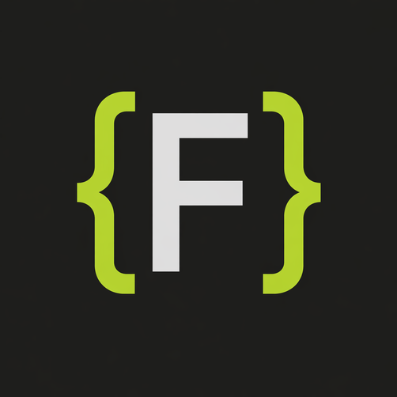



VEJA NOSSO TRABALHO DE PERTO

